Slide 1
МАДОУ детский сад № 3 корпус 2
города Тюмени
Однодневный проект «Цветы»
младшей группы № 12 «Радуга»
Воспитатель:
Шишкина Ольга Николаевна

Slide 2
Цель проекта:
закреплять представление о многообразие мира цветов; сформировать бережное отношение детей к цветам.
1. Познакомить детей с профессия людей, связанные с цветоводством.
2. Учить детей квалифицировать цветы по месту их произрастания.
3. Освоение элементарных норм поведения по отношению к живым объектам природы.
4. Активировать словарь детей: садовод, цветовод, экибан.
5. Развивать познавательную активность и творческое воображение детей.
6. Воспитывать бережное отношение детей к цветам.
Задачи проекта:

Slide 3
1. Постеры цветов в рамках
2. Выставка фотографий:
«Летнее многоцветье»
3. Беседы с детьми:
«Садовые цветы»,
«Полевые цветы»,
«Лекарственные цветы»
4. Просмотр иллюстраций и фотографий :
«Садовые цветы», «Полевые цветы», «Лекарственные цветы»
5. Чтение и разучивание: Андрей Усачев «Анютины глазки», Виктория Ивченко «Василек», Зинаида Александрова «Колокольчик» «Одуванчик», Наталья Пронина «Маки», Иван Бунин «Полевые цветы»,А.П. Платонов «Цветок на земле»
6. Загадывание загадок: «Цветы»
7. Словесные игры:
«Семейка слов» , «1,3,5», «Садовник и цветы» ,
«Узнай цветок по описанию»
8. Пальчиковая игра:
«Наши алые цветы», «На пригорке вырос мак»

Slide 4
9. Игры на координацию слов с движениями:
«По солнышку, по солнышку дорожкой луговой»,
«Ромашковое поле»
10. Просмотр электронных презентаций:
«Садовые цветы», «Загадки цвет»
11. Художественная деятельность:
«Раскрась цветок»,
«Составление букета» (счетные палочки),
«Цветочные пазлы»,
свободное рисование,
«Слепим маме цветок с желанием»
12. Музыкальные игры:
«Где чей цветок?»
13. Выкладывание букетов, цветов из мозаики
12. Работа с родителями:
«Лекарственные растения»,
«Отравление ядовитыми растениями»
14. Развлечение:
«Праздник цветов»

Slide 5
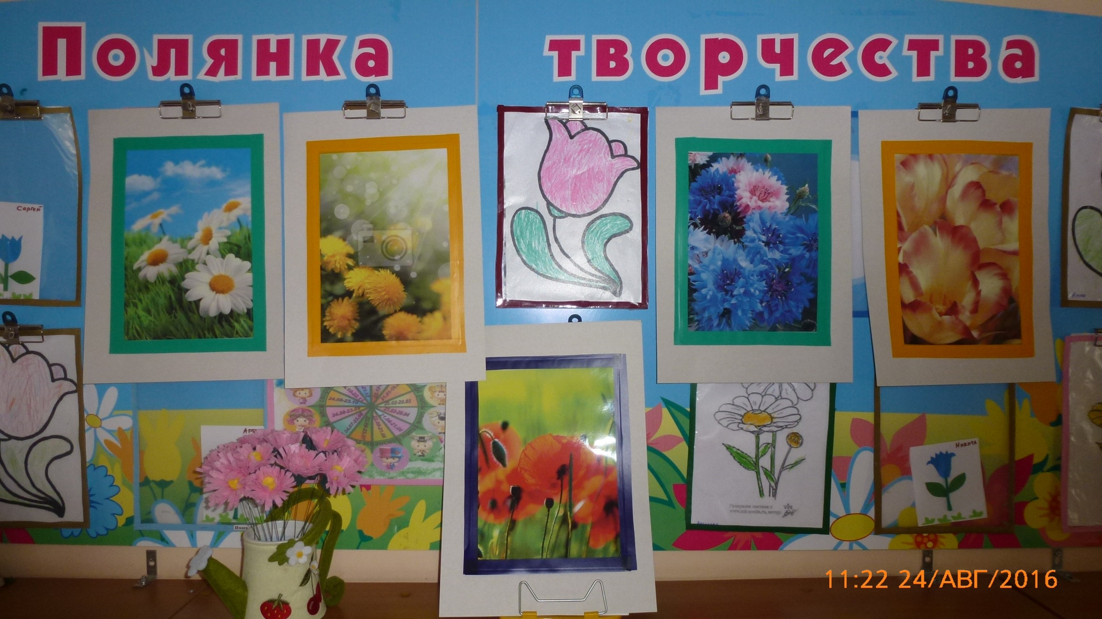
Использование формы работы с детьми:
постеры цветов в рамках

Slide 6
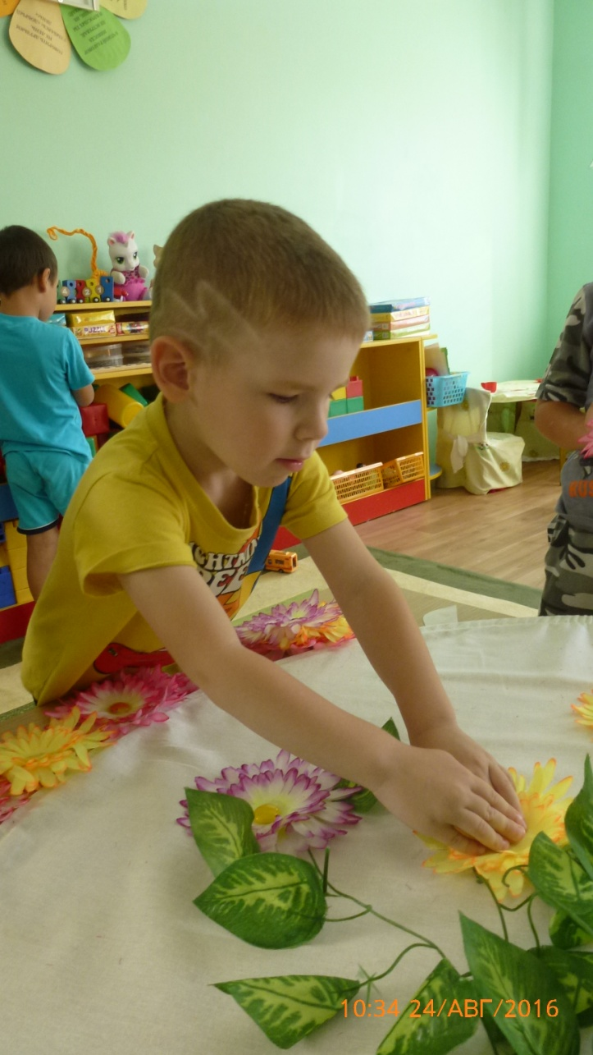
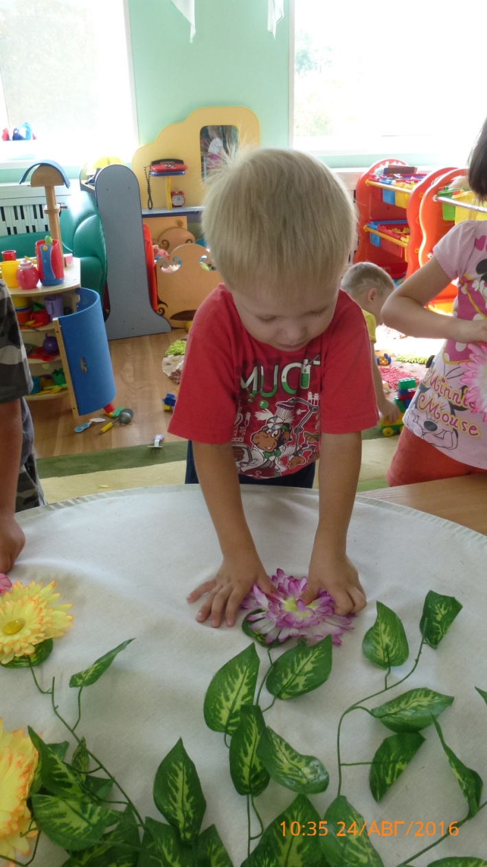
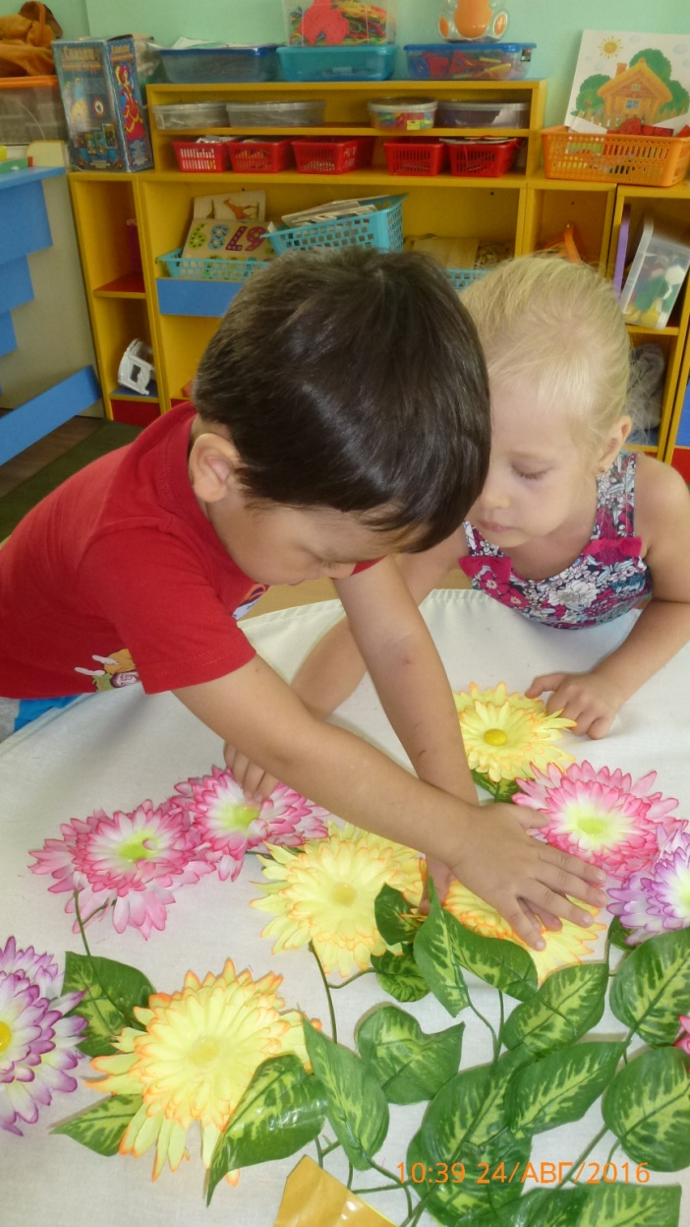
Коллективная работа: «Маме в подарок»

Slide 7
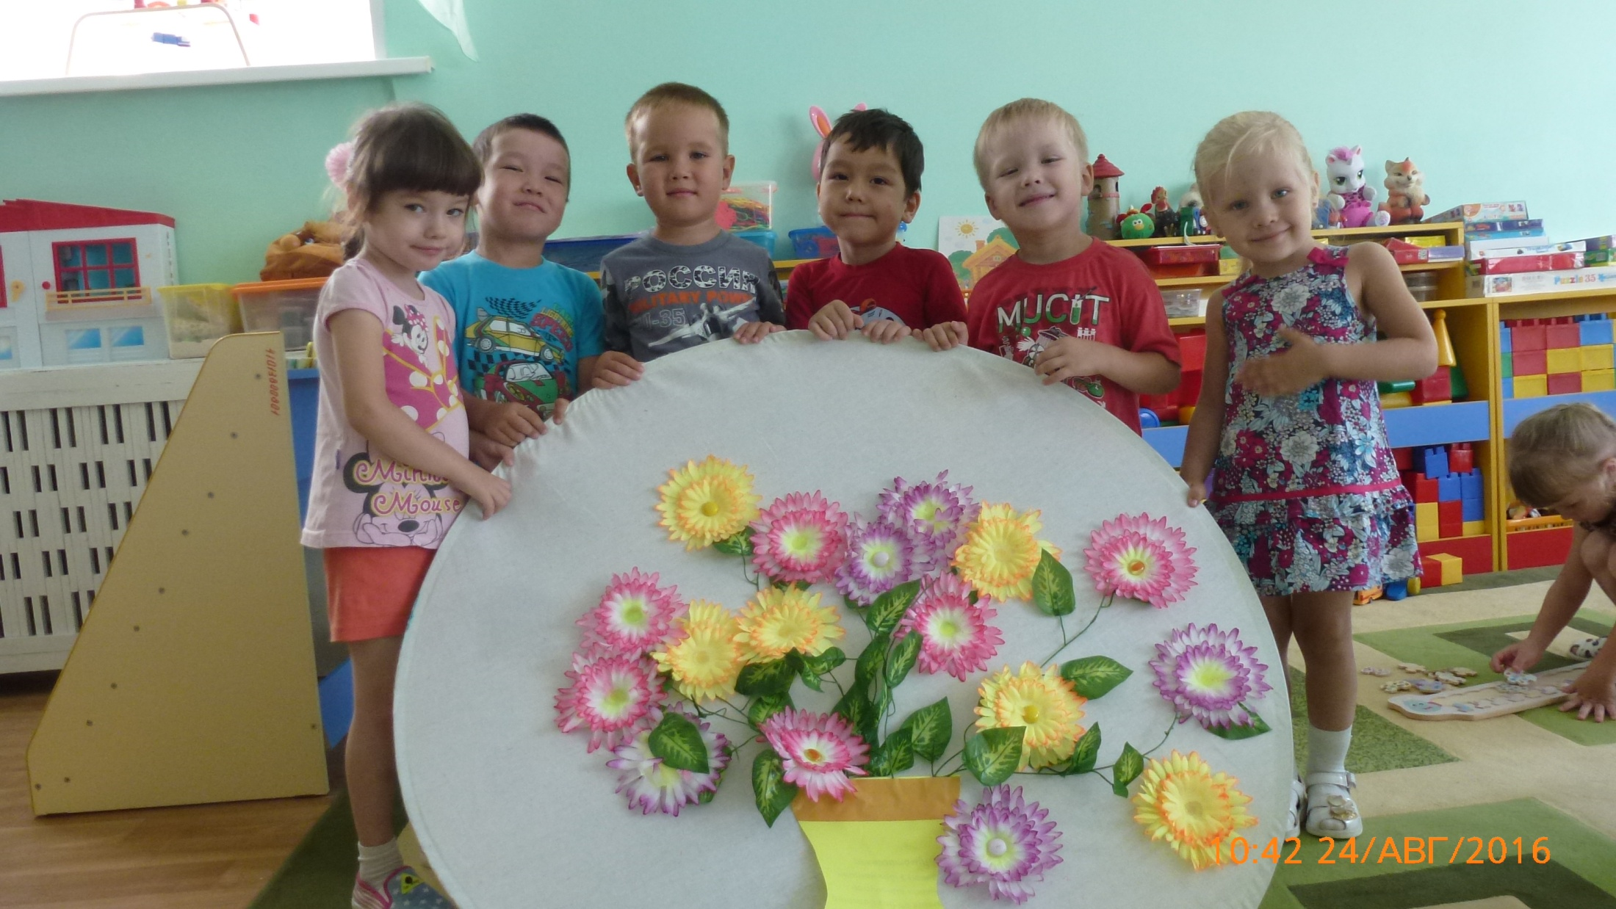
И вот что у нас получилось!

Slide 8
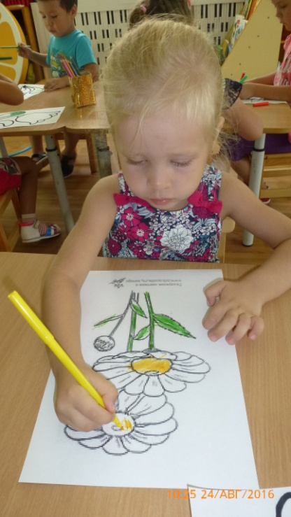
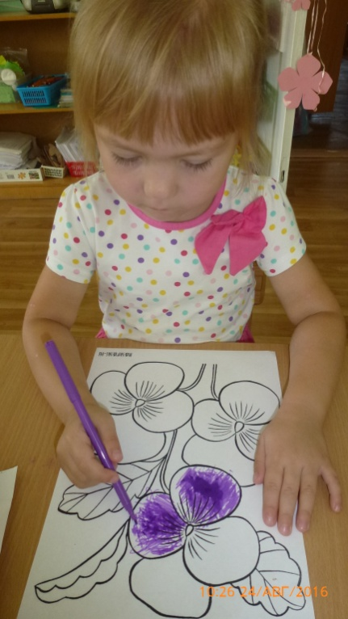
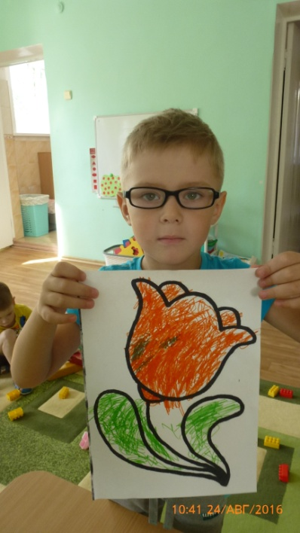
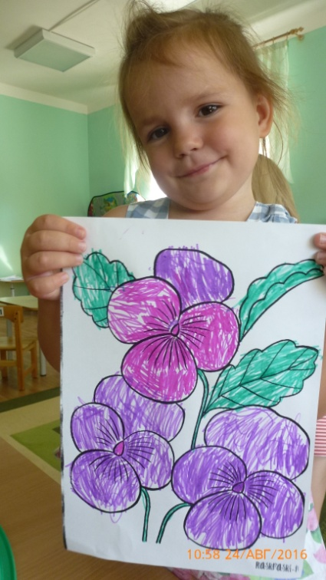
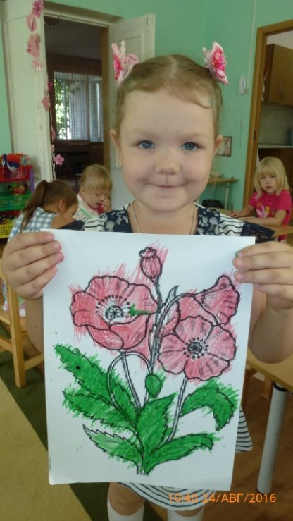
Художественно- эстетическая деятельность:
«Раскрась цветок»

Slide 9
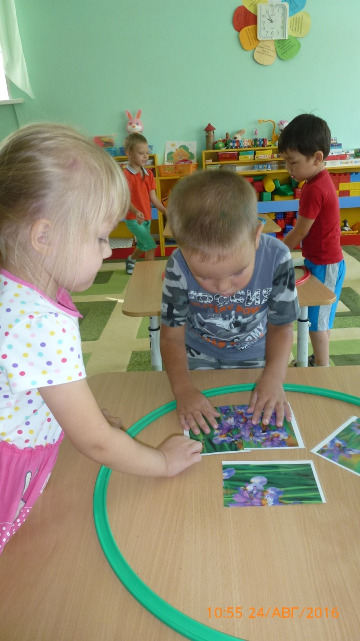
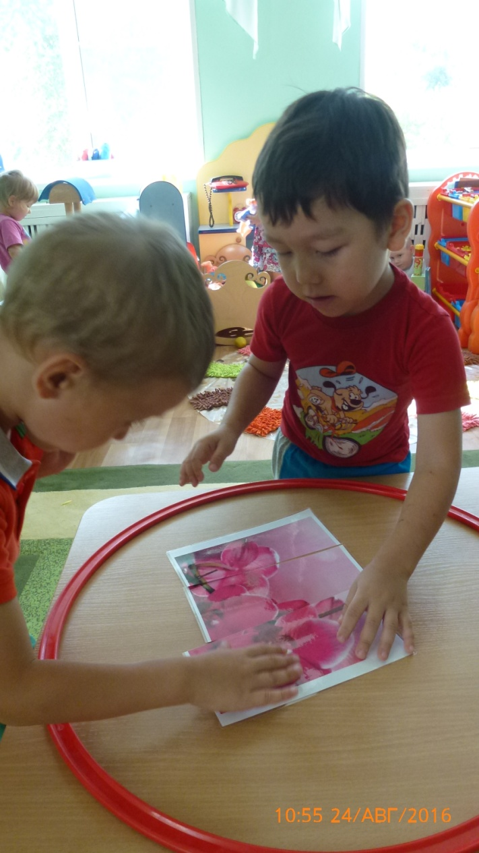
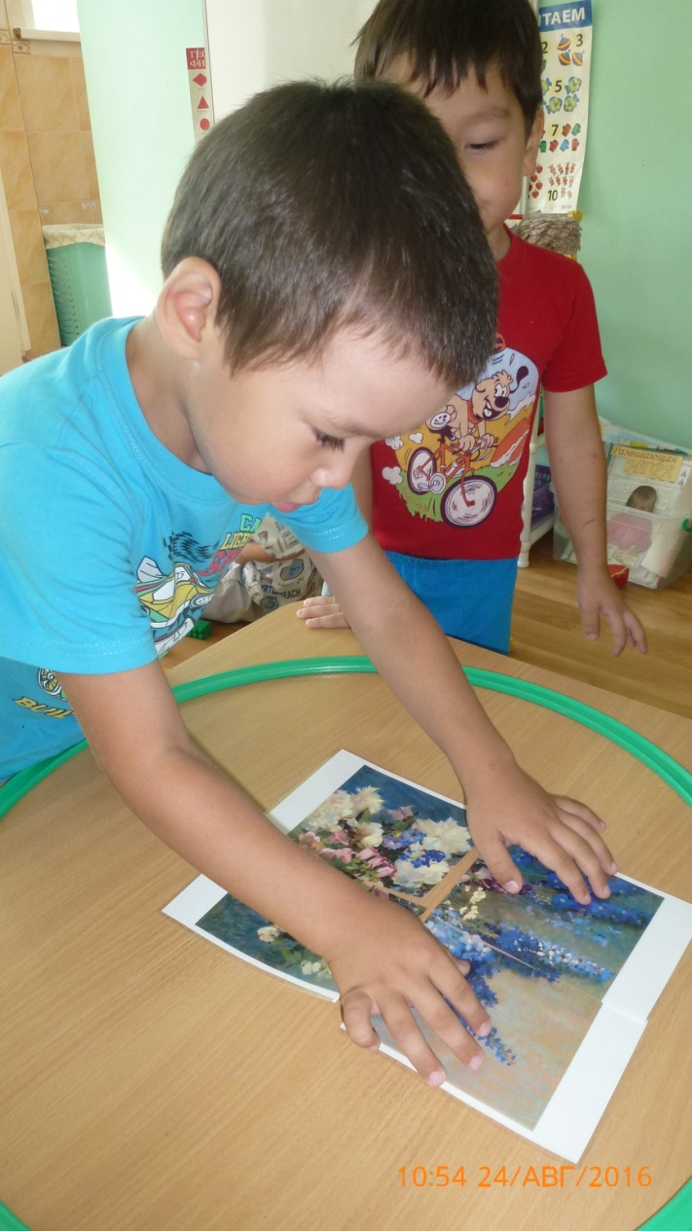
Играли в словесные игры
и собирали цветочные пазлы

Slide 10
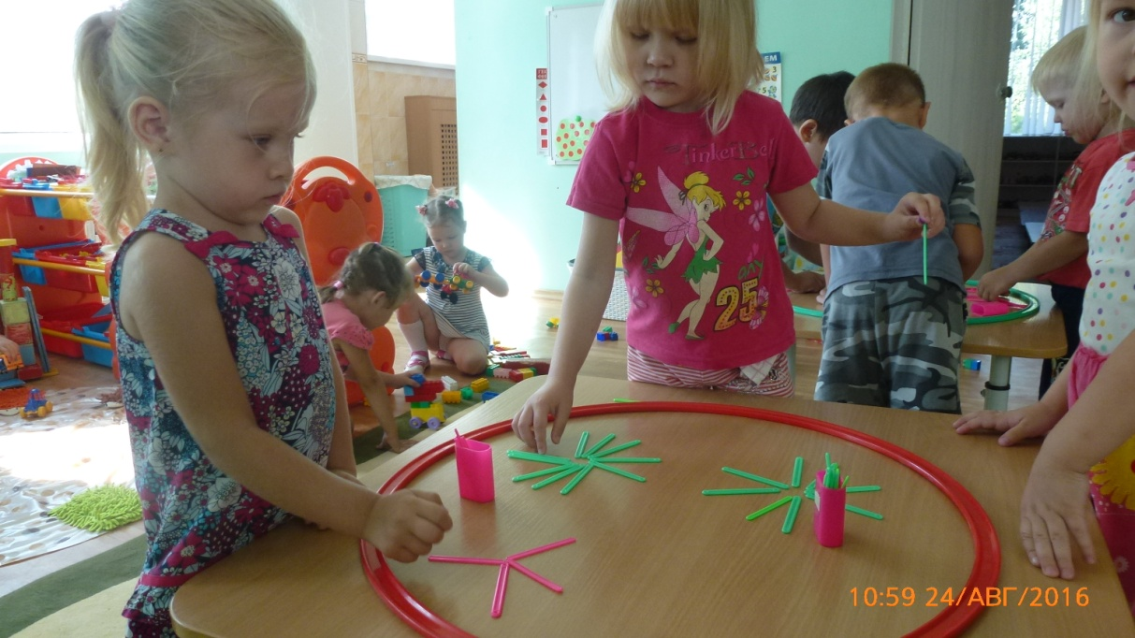
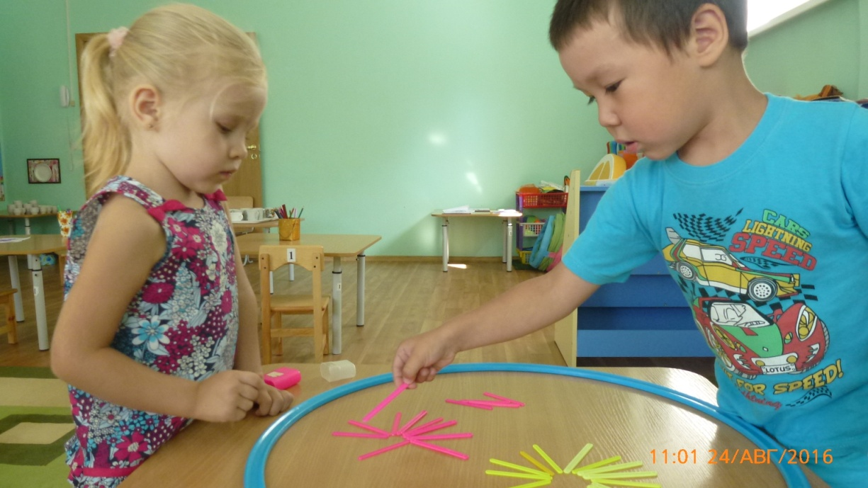
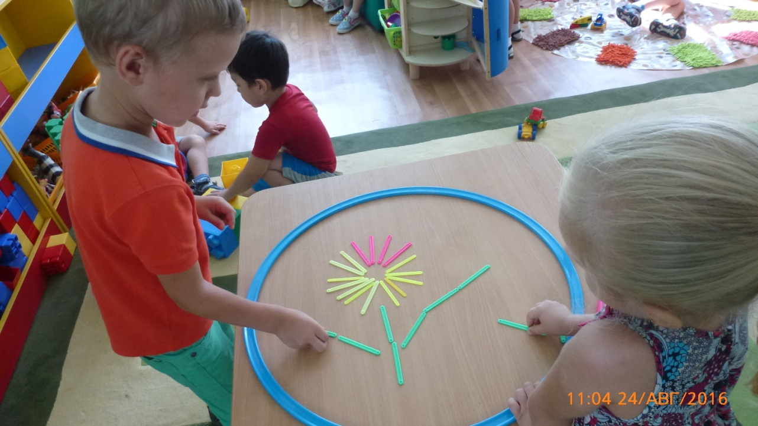
Считая по порядку, закрепляя цвет и форму
выкладывали цветы

Slide 11
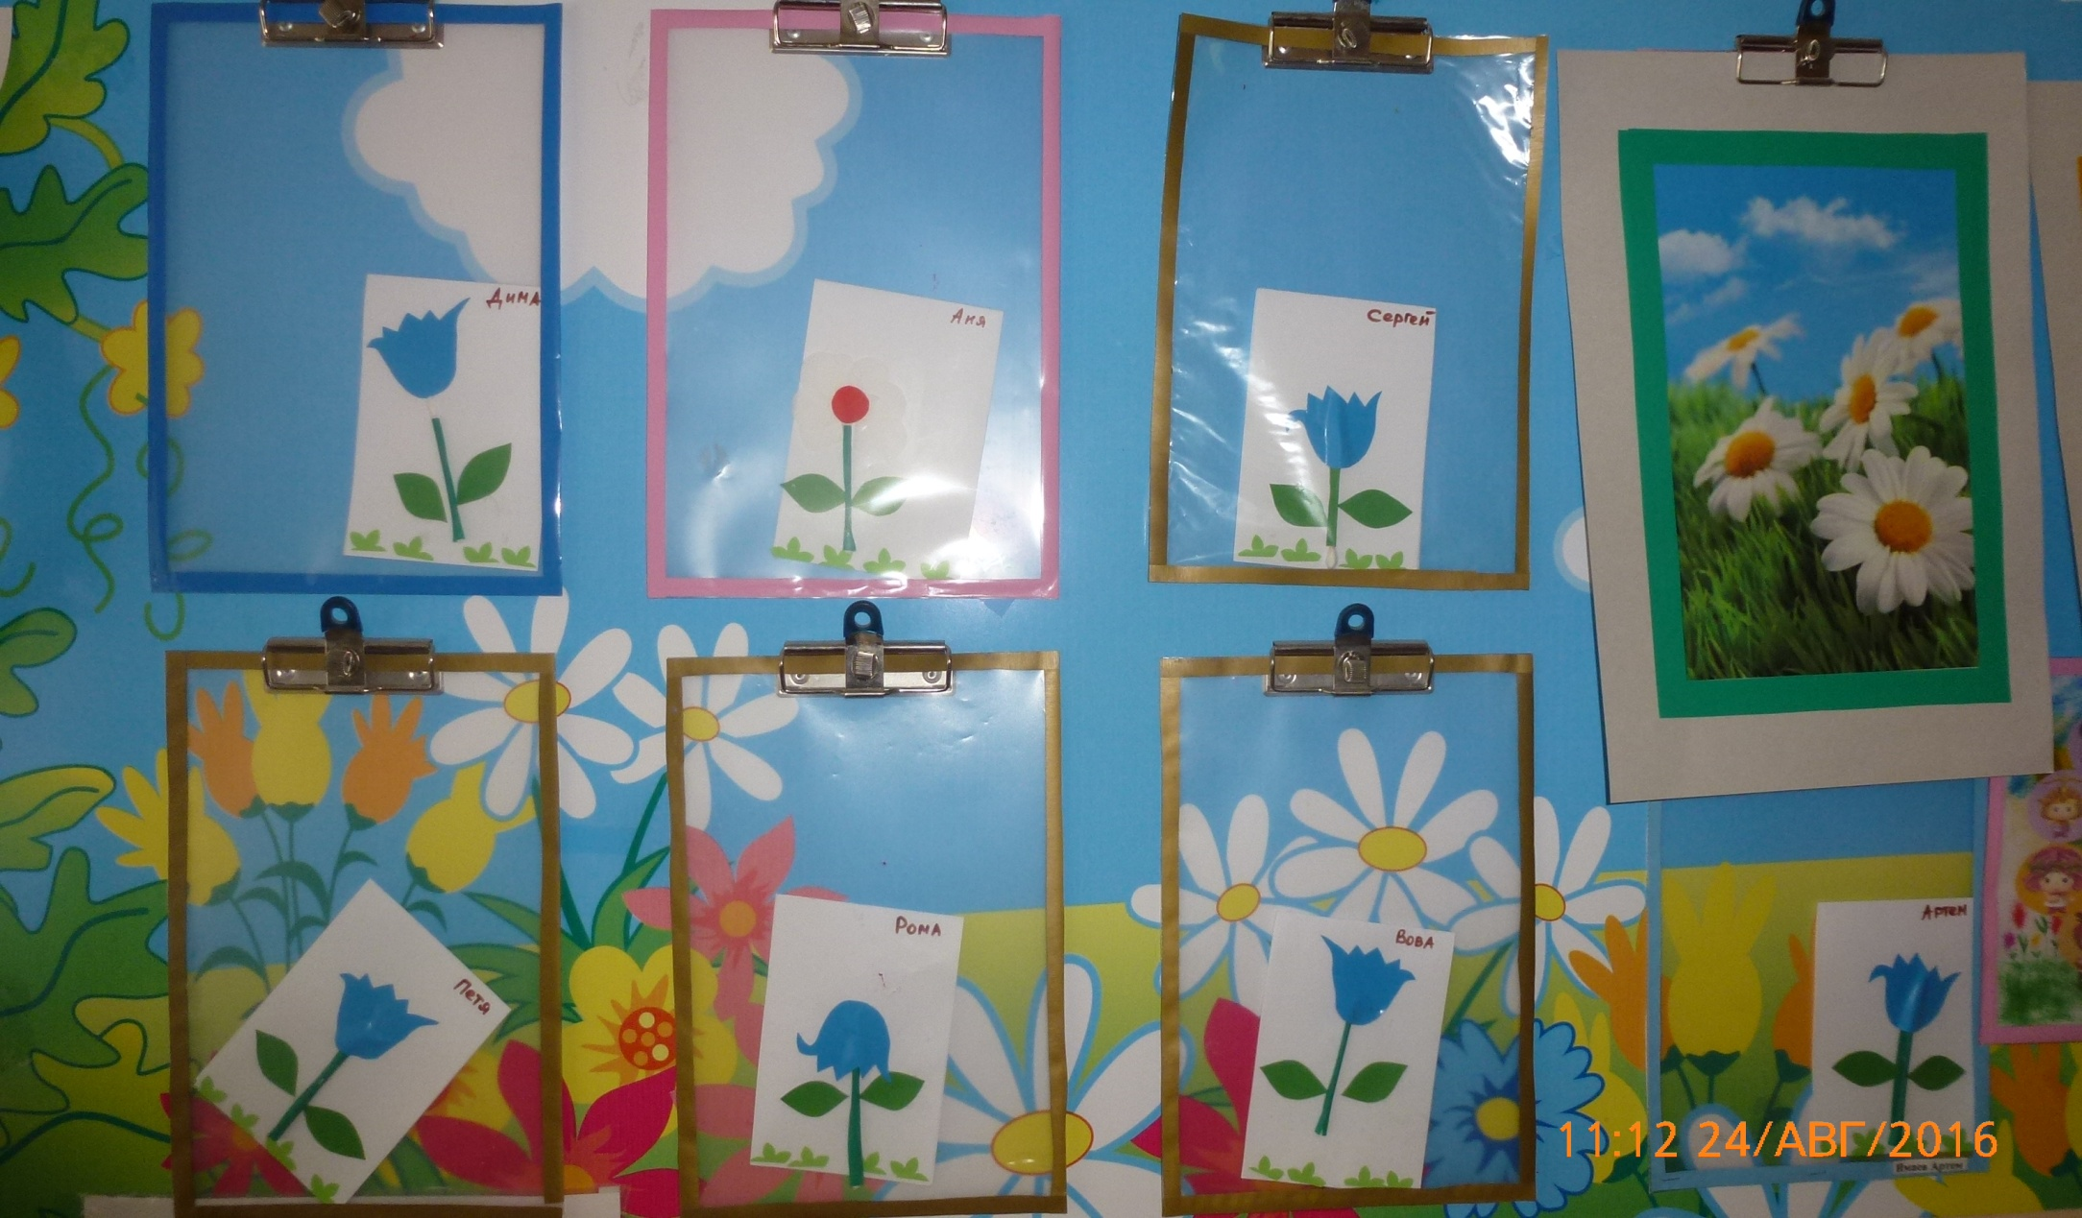
Изготовили пригласительные открытки
родителям на «Детская железная дорога»

Slide 12
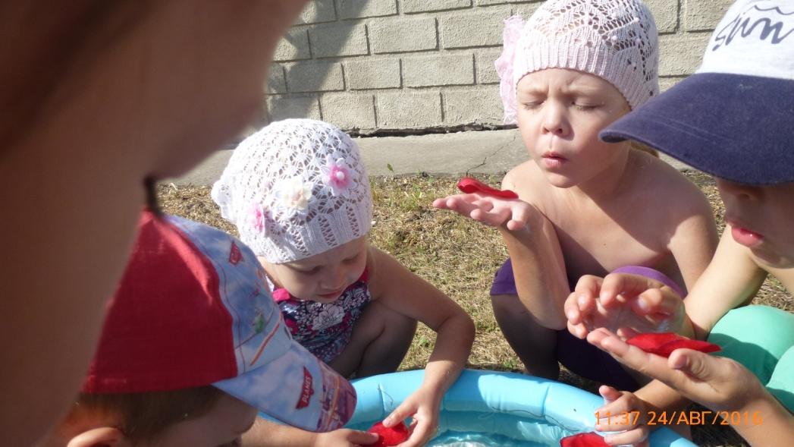
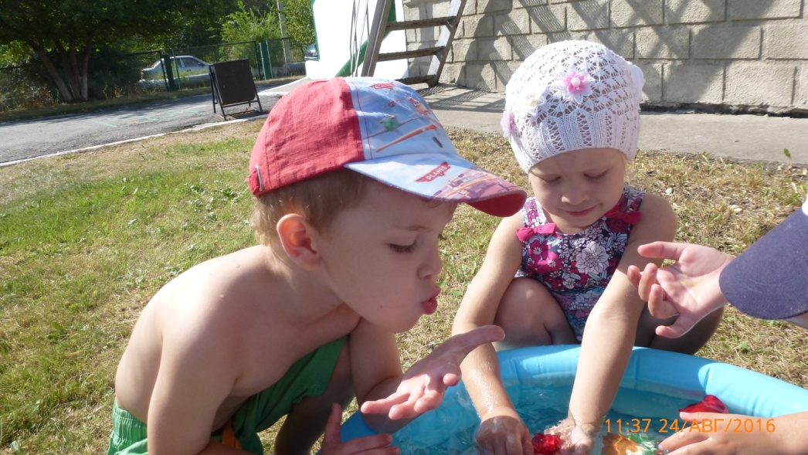
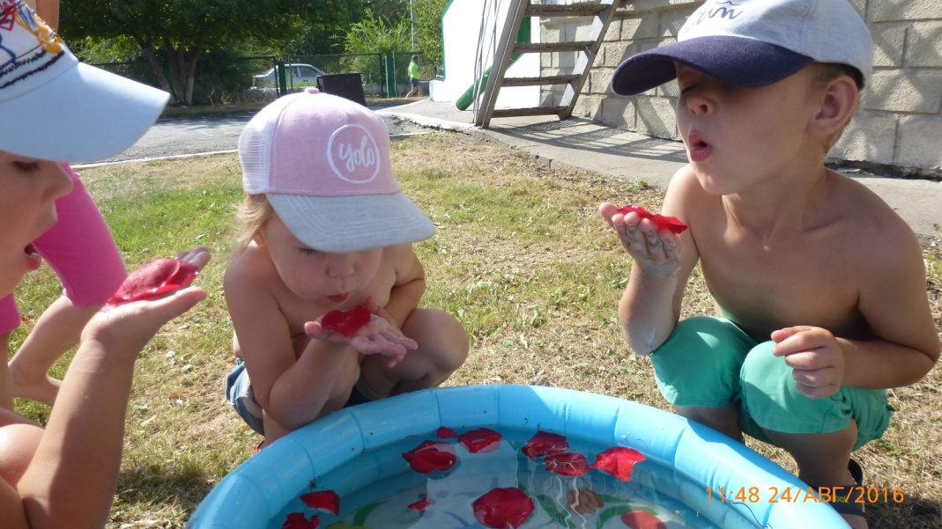
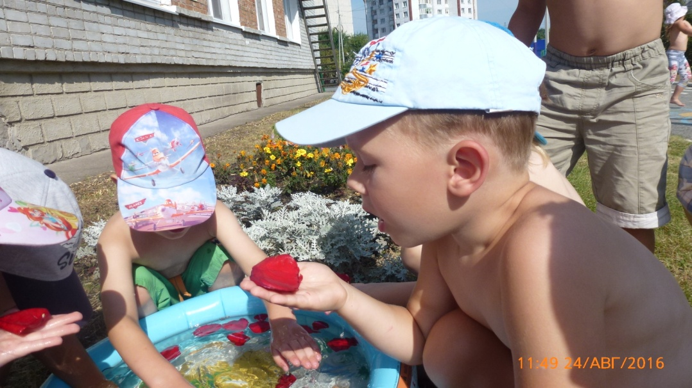
На прогулке с лепестками роз,
использовали дыхательную гимнастику

Slide 13
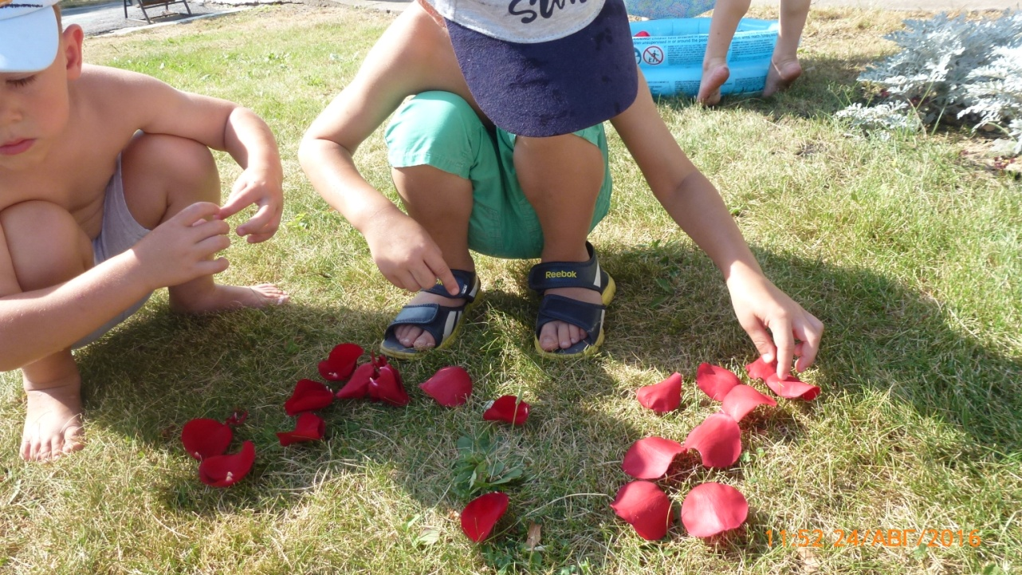
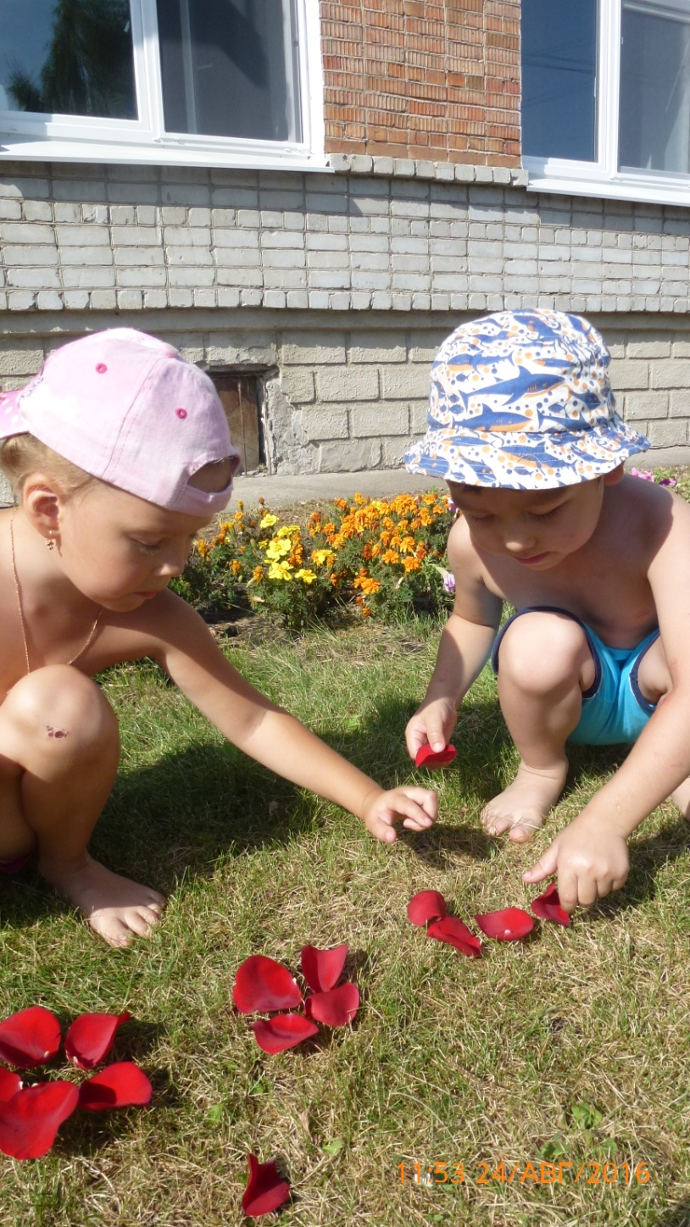
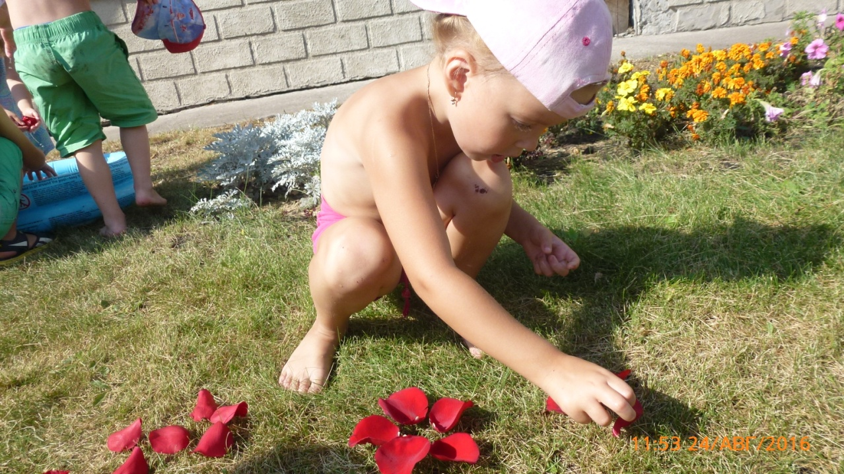
Из множество частей, сотавляли целое

Slide 14
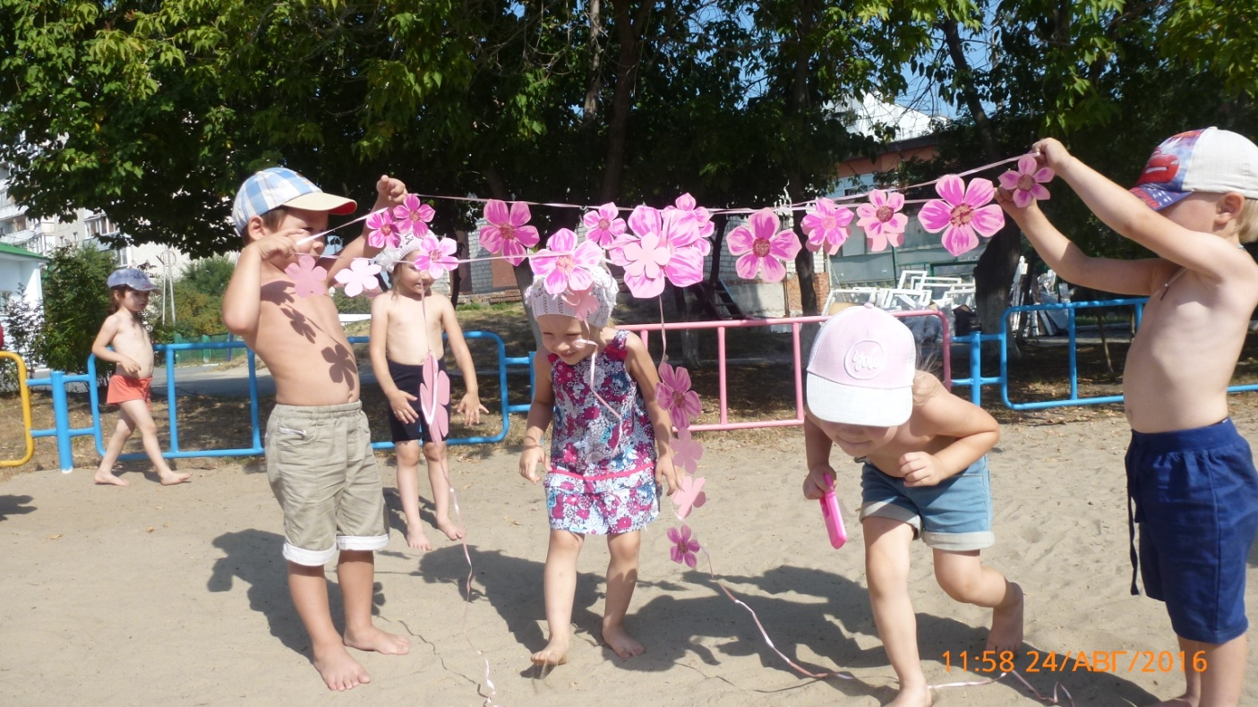
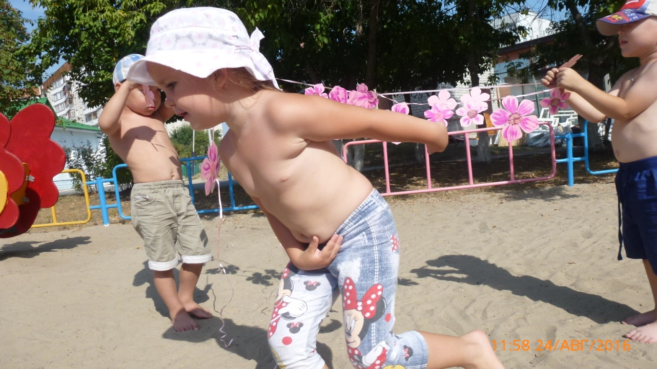
Изготовили цветочную гирлянду для подвижных игр

Slide 15
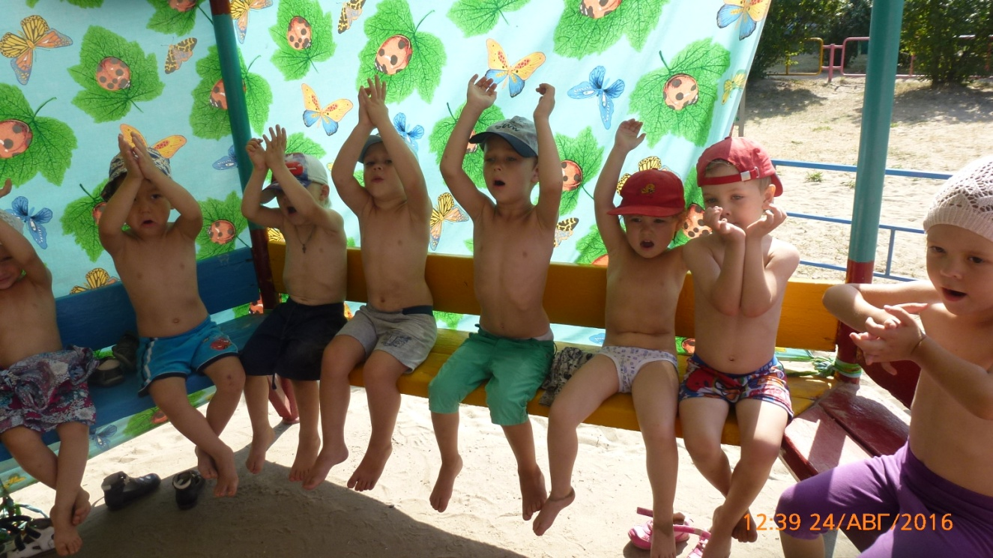
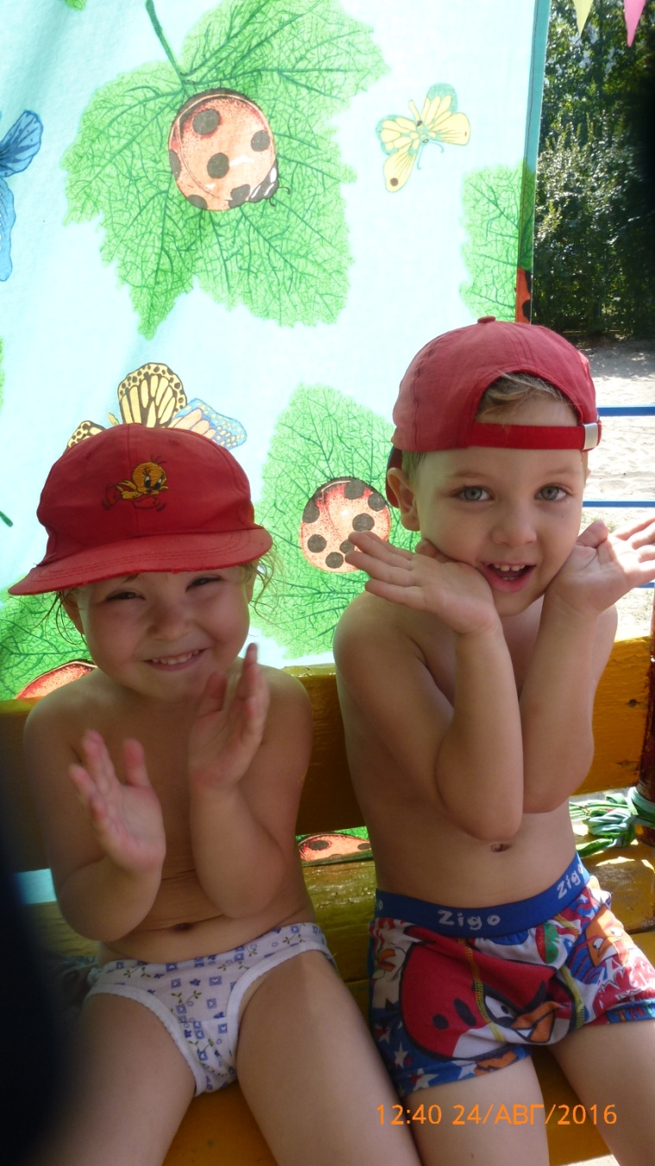
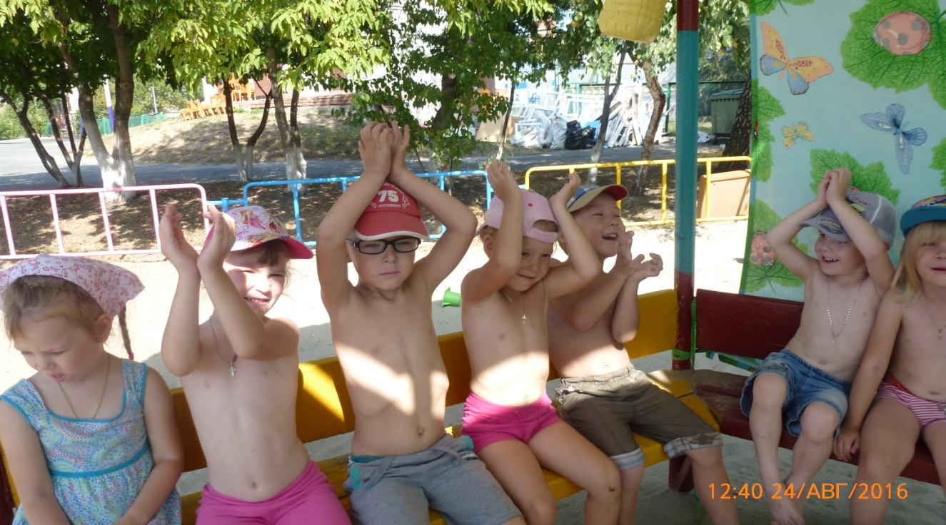
Прячась от солнца, выучили пальчиковые игры

Slide 16
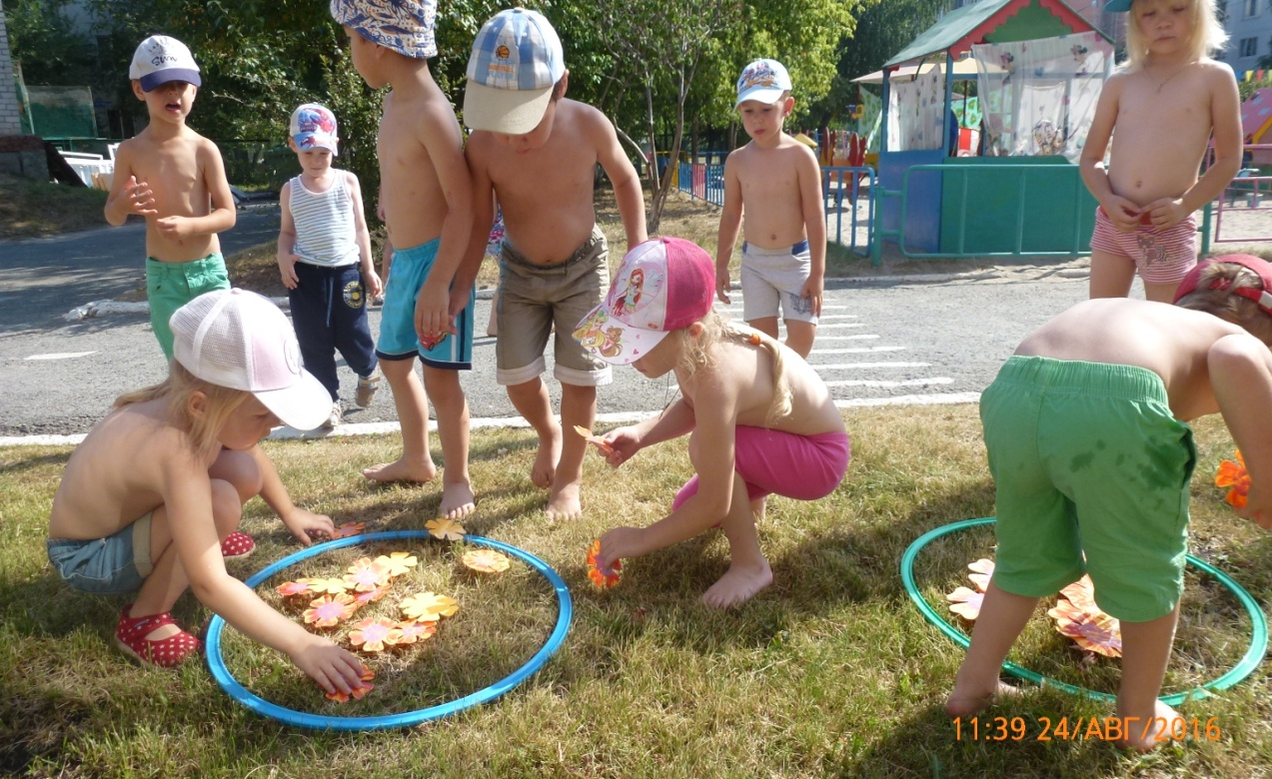
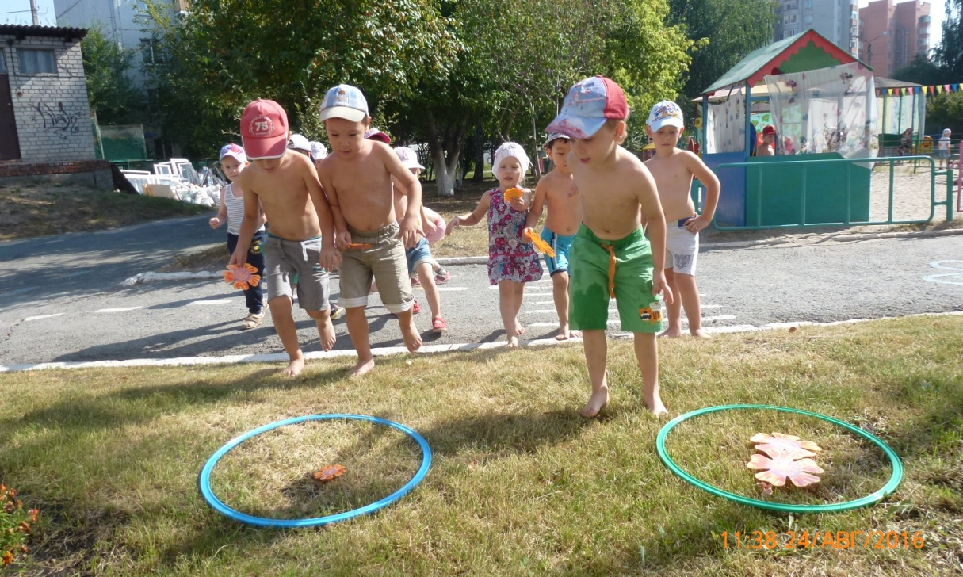
Соревновались, кто соберет больше
маленьких и больших цветов в обруч

Slide 17
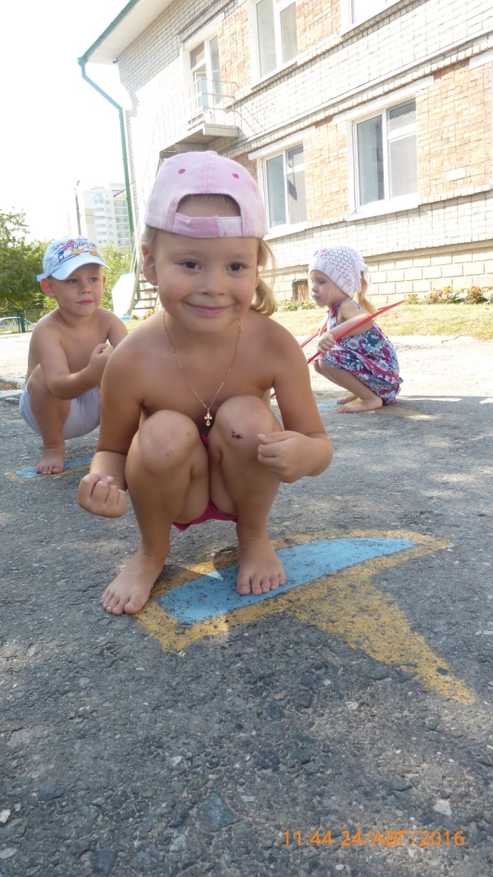
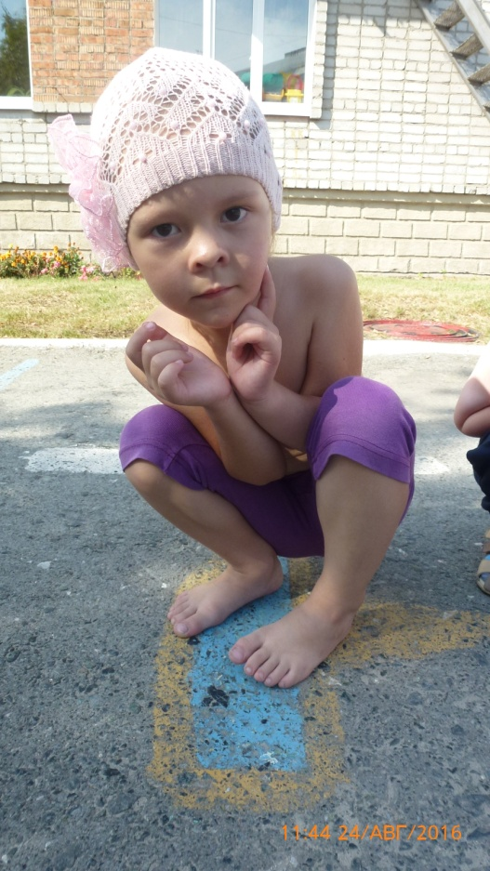
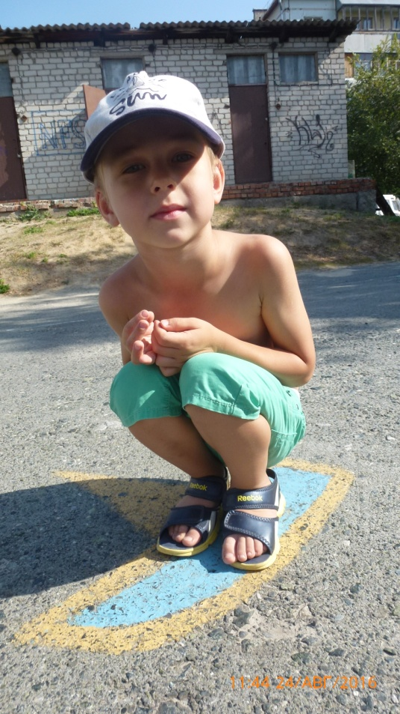
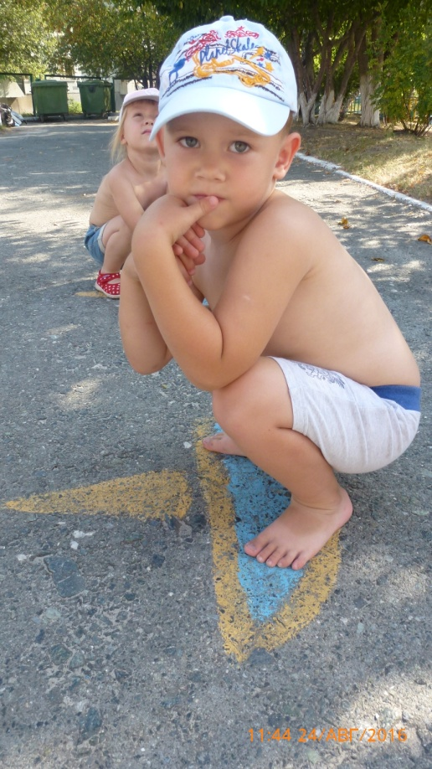
Плыли на корабликах к солнышку через ромашковую поляну

Slide 18
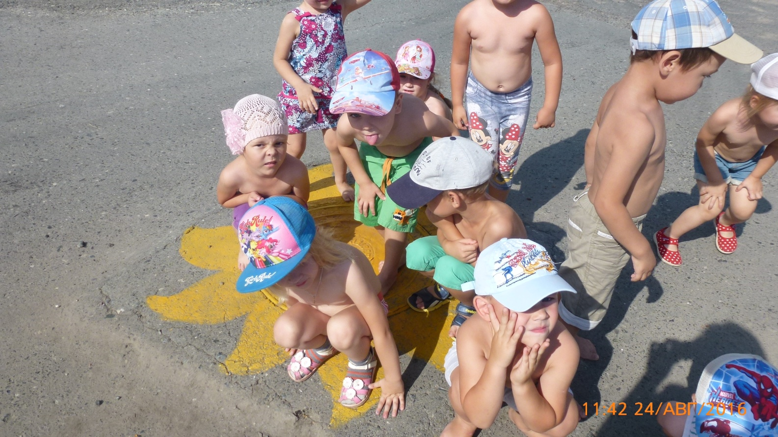
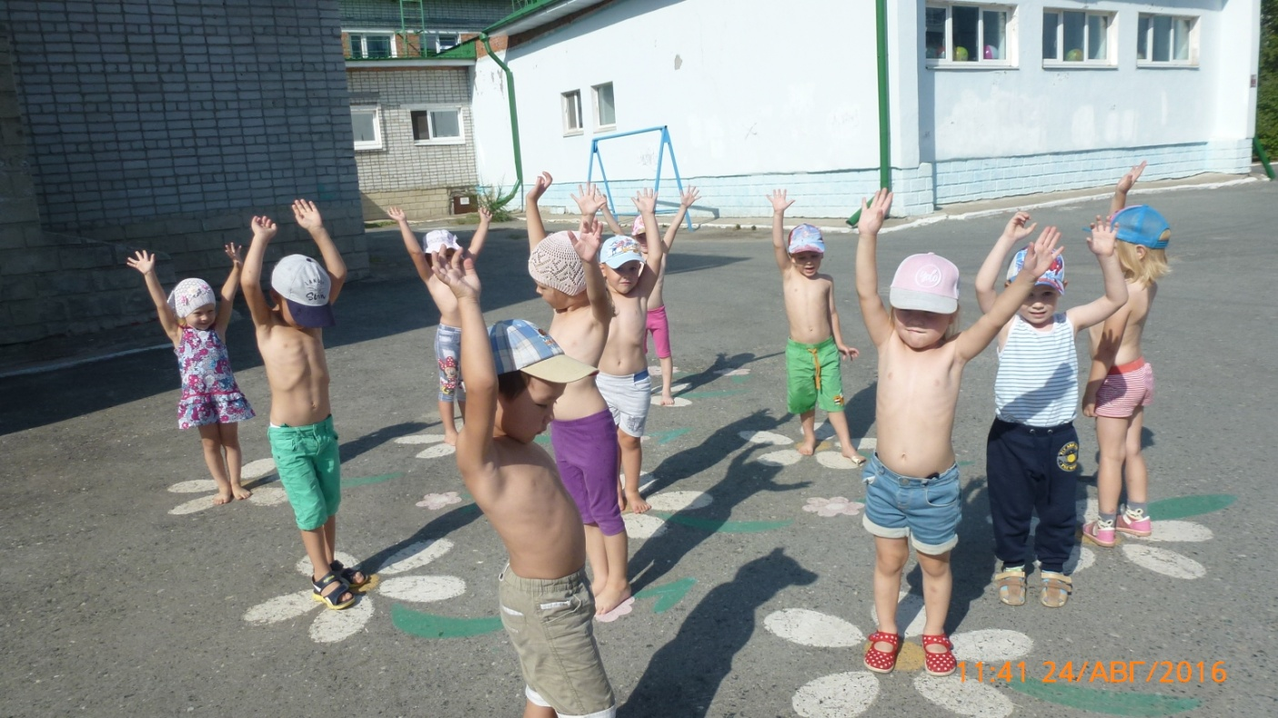

Slide 19
Спасибо
за внимание!

